Slide 1
Velkommen til foreldremøte Vg2 2025

Slide 2
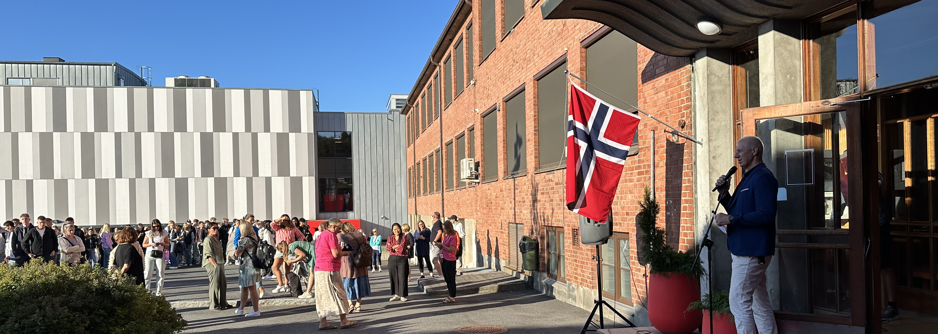
Velkommen til Mysen vgs.
Notes:
Fin skolestart. Vi har vært rundt i alle Vg1 klasser. God stemning. Mye informasjon. Skape gode klassemiljøer. Si ifra hvis det er noe. Her hilser vi på hverandre. Skolen i utvikling – en annen skole nå enn da dere evt. gikk her.

Slide 3
Skolens oppdrag – eller hvorfor er elevene her?
Opplæringa skal, i samarbeid og forståing med heimen, opne dører mot verda og framtida og gi elevane historisk og kulturell innsikt og forankring.
?

Slide 4
Elevsamtaler og foreldremøter på Mysen vgs.
Oversikt elevsamtaler og foreldremøter.docx

Slide 5
«Nye» fraværsregler
De nye fraværsreglene - Mysen videregående skole

Slide 6
Kap. 12 i forskrift til opplæringsloven
Alle elever har rett til et trygt og godt skolemiljø som fremmer helse, inkludering, trivsel og læring.
Elevtjenesten.
Lav terskel for kontakt.

Slide 7

Vurdering for læring
Vurdering for læring - Mysen videregående skole

Slide 8

Vi ønsker å være en dysleksivennlig skole
Mysens videregående skole ønsker å legge til rette for god læring og mestring for alle!
Dysleksivennlig undervisning er nødvendig for noen, men bra for alle!

Slide 9
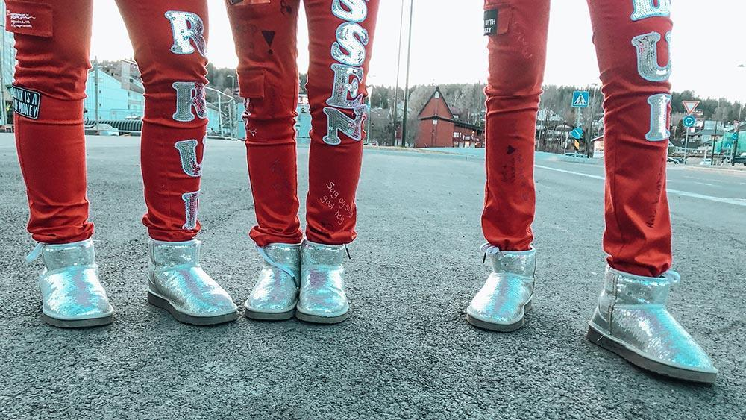
Avgangsmarkering

Slide 10
Hvorfor endringer i feiringen?
Man ønsker å ha en feiring som kommer etter eksamen!
Ca 3500 avgangselever i Østfold svarer i UngData undersøkelsen 2025:
24% (854 elever) gruer seg til russetiden
40% (1503 elever) mener at de har medelever som føler seg utestengt pga russetiden
17% (522 elever) har følt seg utestengt pga russetiden
27% (874 elever) føler et press på å bruke mer penger enn de har råd til i russefeiringen
35% av avgangselevene ønsker en endring av feiringen

Slide 11
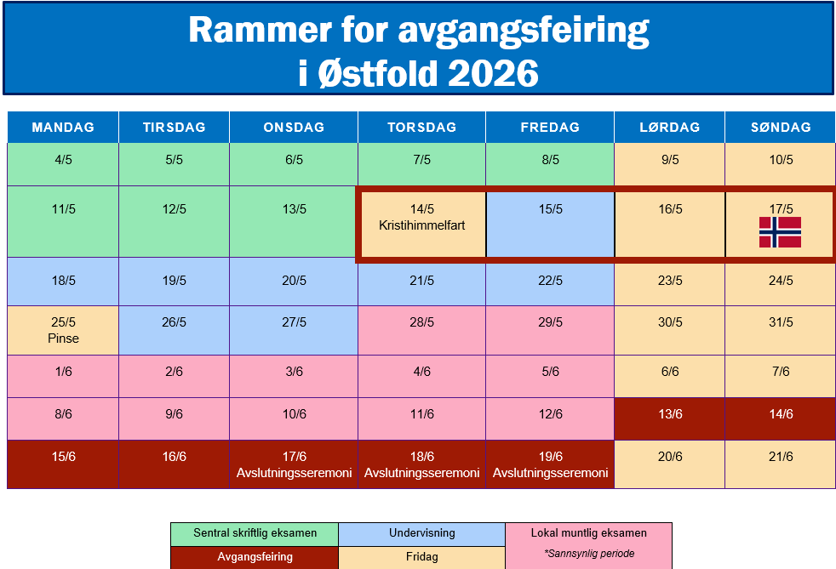

Slide 12


Slide 13
erasmus_intervju.mp4

Slide 14
Deling i klasser
Klasser | Lærer | Rom
2STA | Charlotte Keller | K229
2STB | Lars Madland Johansson | K228
2STC | Christer Karlsen | K227
2STD | Carina Lyng | K226
2MKA | Jan Roger Midtskogen-Banken | B213
2HEAB/ST | Sonja Koppen Martinsen | R209

Slide 15
Klasser
2TMA | Knut Halvor Strandkaas | Lille Auditoriet - B108
2TMB | Robin Østbye | Lille Auditoriet - B108
2RLA | Hans Martin Flekkum | Lille Auditoriet - B108
2FRA | Kristine Kristiansen | R113
2IEA | Inger Christina Skjerdal Boyhan | F207
2HEAA | Wenche Schjerpen | P208
2HESA | Heidi Eirin K. Egeberg | P206
2ITA | Ragnveig Biltvedt | B140
2MPA | Tonje Rusvoll | B141
2KOA | Elisabeth Karlsen | B070
2SSA | Signe Marie Mørk | P115
2SRA | Tina H. Veiby | P114
2PIA | Anders Laven | K136/022

